Slide 1
Ôn bài cũ
1. Nêu những băn khoăn suy nghĩ của Trương Định khi nhận được lệnh vua?
2. Tình cảm của nhân dân đối với Trương Định?

Slide 2

Bài 2
Nguyễn Trường Tộ mong muốn canh tân đất nước

Slide 3
Mục tiêu
Học sinh biết:
Những đề nghị chủ yếu để canh tân đất nước của Nguyễn Trường Tộ.
Nhân dân đánh giá về lòng yêu nước của Nguyễn Trường Tộ như thế nào.

Slide 4
Trước mối hoạ xâm lăng, một số nhà nho yêu nước đã chủ trương canh tân đất nước để tự lập, tự cường.
“Canh tân” là gì?

Slide 5
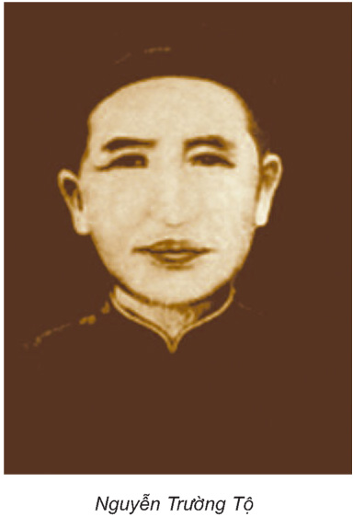
Nguyễn Trường Tộ mong muốn điều gì?
Em biết gì về Nguyễn Trường Tộ?
- 1830 - 1871
- Quê quán: làng Bùi Chu , huyện Hưng Nguyên, tỉnh Nghệ An.
- Từ bé đã nổi tiếng thông minh, học giỏi. Năm 1860, ông được sang Pháp.
- Trình lên vua tự đức nhiều bản điều trần.
Ông mong muốn làm cho đất nước giàu mạnh, tiến kịp các nước phát triển khác.

Slide 6
1. Tình hình nước ta lúc bấy giờ
Theo em, tình hình nước ta lúc bấy giờ như thế nào mà Nguyễn Trường Tộ lại muốn canh tân?
- Triều Đình nhượng bộ Pháp
- Kinh tế nước ta nghèo nàn, lạc hậu.
- Đất nước không đủ sức tự lực, tự cường

Slide 7


2. Những đề nghị canh tân đất nước của Nguyễn Trường Tộ
Những đề nghị canh tân đất nước của
Nguyễn Trường Tộ là gì?
Trong các đổi mới đó, đổi mới nào cho là cơ bản hàng đầu?
1
Mở rộng quan hệ ngoại giao
=> Ngoại giao
2
Thuê chuyên gia nước ngoài
=> Kinh tế
3
Mở trường
=> Văn hóa

Slide 8
? Qua những đề nghị canh tân đất nước, Nguyễn Trường Tộ mong muốn điều gì?
-> Nguyễn Trường Tộ mong muốn đất nước giàu mạnh , tiến kịp các nước phát triển khác
-> Ông là người có hiểu biết sâu rộng, có long yêu nước và mong muốn dân giàu nước mạnh.

Slide 9
3. Thái độ của Nhà Nguyễn trước những canh tân của Nguyễn Trường Tộ
Trước những đề nghị đổi mới của Nguyễn Trường Tộ, triều đình nhà Nguyễn có thái độ như thế nào?
Ủng hộ đổi mới
Bảo thủ, không ủng hộ đổi mới
Vua Tự Đức đứng về phía phe bảo thủ
Notes:
Vua Tự Đức đứng về phía phe nào?

Slide 10

Những đề nghị của Nguyễn Trường Tộ có được chấp nhận không?
Tại sao nhà vua không ủng hộ đổi mới?

Slide 11

Việc vua quan nhà Nguyễn phản đối canh tân của Nguyễn Trường Tộ cho thấy họ là người như thế nào?
- Lạc hậu, không hiểu được những thay đổi của các nước trên Thế giới
Bảo thủ, không muốn thay đổi, cho rằng những cái đang dung là đủ rồi.
=> Hậu quả: Đất nước lạc hậu, trì trệ, suy yếu, rơi vào ách đô hộ của TD Pháp gần một thế kỉ (1858 – 1945)

Slide 12
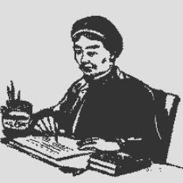
Đề nghị đổi mới của Nguyễn Trường Tộ có ý nghĩa như thế nào?
Những đề nghị đổi mới của ông chứng tỏ ông là người hiểu biết sâu rộng, có lòng yêu nước thiết tha, mong muốn dân giàu, nước mạnh.

Slide 13
Khi thực dân Pháp xâm lược, những ai đã lãnh đạo nhân dân đứng lên chống Pháp?
Trương Định, Nguyễn Trung Trực, Nguyễn Hữu Huân,…
Trước mối hoạ xâm lăng, Nguyễn Trường Tộ không cầm vũ khí đứng lên chống Pháp, tại sao người đời sau vấn kính trọng ông?
Vì: qua những đề nghị canh tân cho thấy ông là người có lòng yêu nước thiết tha, mong muốn dân giàu, nước mạnh.

Slide 14
Ý nghĩa
Những đề nghị đổi mới đất nước của Nguyễn Trường Tộ chứng tỏ ông là người hiểu biết sâu rộng, có lòng yêu nước thiết tha, mong muốn dân giàu, nước mạnh.

Slide 15


Slide 16
1. Giới thiệu về Nguyễn Trường Tộ - Quê ở Nghệ An, là người thông minh, hiểu biết hơn người => gọi là Trạng Tộ - Năm 1860 ông sang Pháp. - Trình lên vua Tự Đức nhiều bản điều trần 2. Những đề nghị canh tân đất nước của Nguyễn Trường Tộ: - Mở rộng quan hệ ngoại giao, thuê chuyên gia nước ngoài, mở trường, xây dựng quân đội 3. Thái độ triều đình nhà Nguyễn: Bảo thủ, không đồng ý đổi mới.

